Slide 1
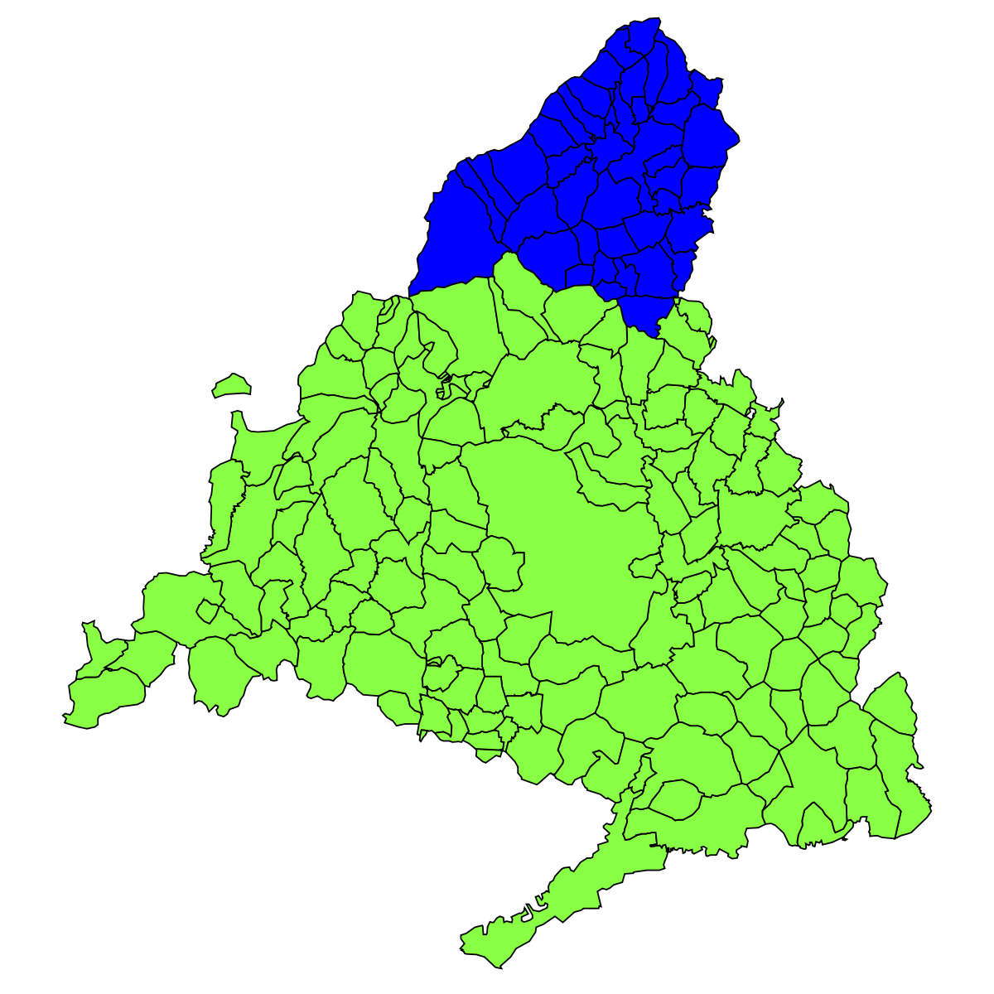
Análisis censal de Madrid, Sierra-Norte

Slide 2
Índice
Objetivo de la investigación
Introducción
Análisis censal
Mapa 10 municipios prioritarios

Slide 3
Objetivo
Conocer la distribución de la población en la zona de Madrid, Sierra Norte, y ubicar aquellos municipios con prioridad de asistencia social para personas mayores de 65 años.

Slide 4
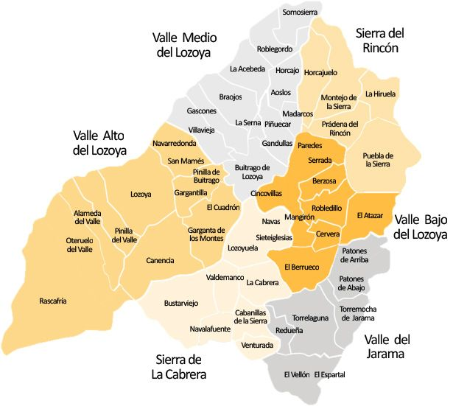
Introducción
La Sierra Norte es una comarca informal (aunque se corresponde con el término del partido judicial de Torrelaguna) definida en la Guía de Turismo Rural y Activo, editada por la Dirección General de Turismo (Consejería de Cultura y Turismo) de la Comunidad de Madrid (España). Se encuentra en el extremo septentrional de dicha comunidad. Abarca un total de 1.253 km² y tiene una población cercana a los 32 000 habitantes, repartidos en 41 municipios.

Slide 5
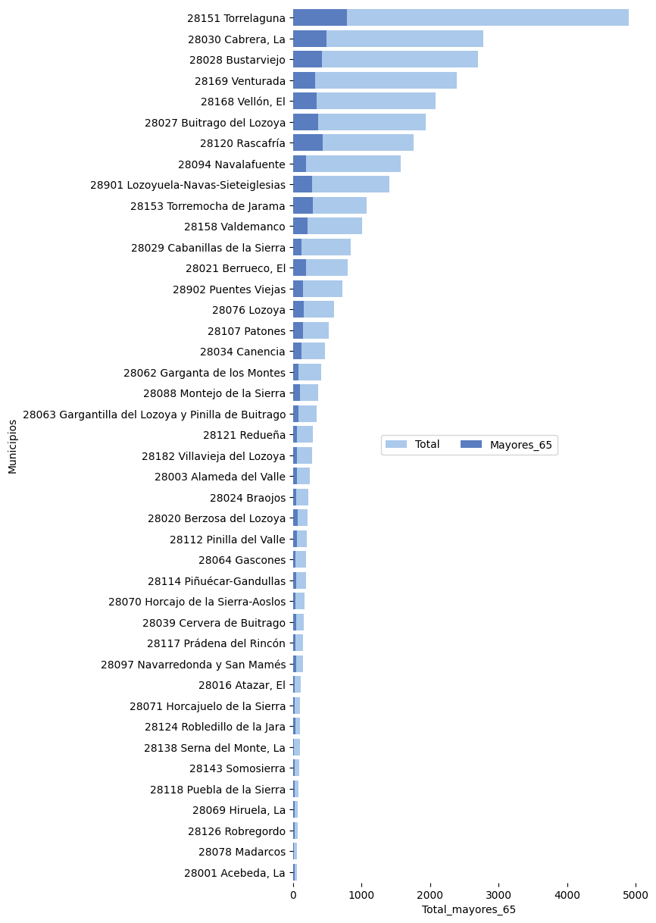
Análisis censal 2021 (datos obtenidos de INE)
Representación de los mayores de 65 años
respecto a la población total por municipio
Datos generales:
Total población :31.930
Total población mayores de 65 años: 6050

Slide 6
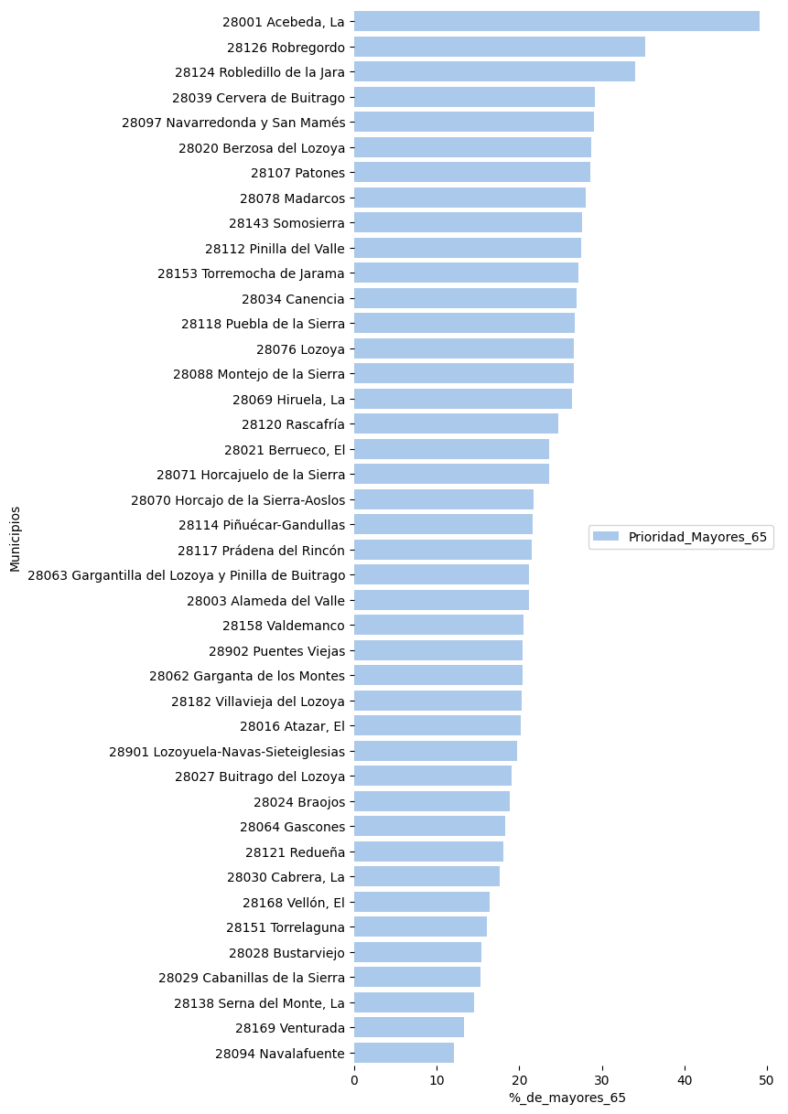
Análisis censal 2021 (datos obtenidos de INE)
Ordenamos los municipios según la cantidad de mayores de 65 años, respecto al total de la población.
Esto con la finalidad de ubicar aquellos municipios con la mayor cantidad de adultos mayores de 65 años respecto al total de la población, considerándolos prioridad a la hora de llevar asistencia social.

Slide 7
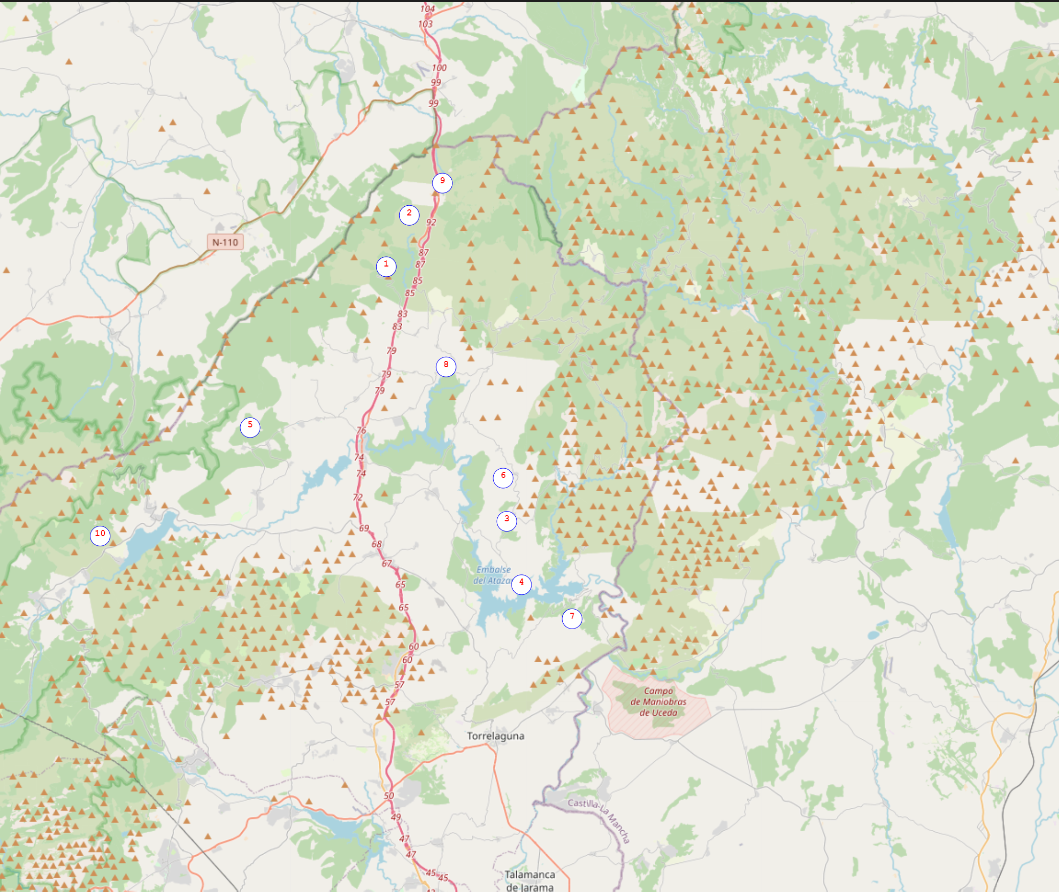
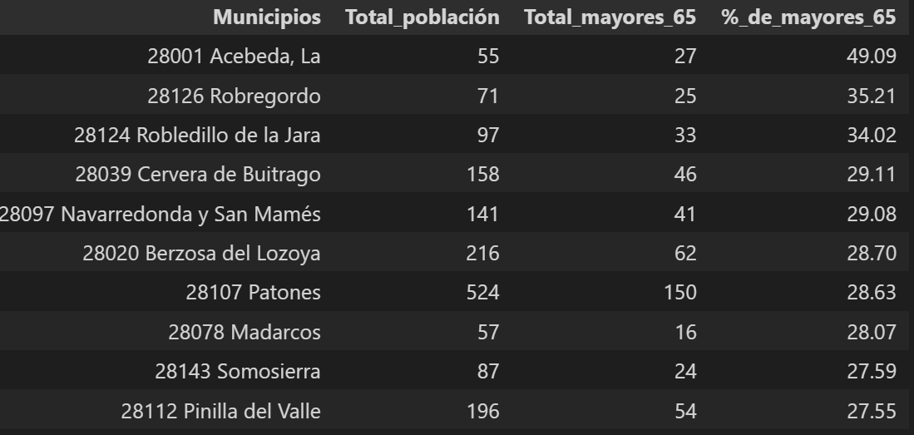
Mapa 10 municipios prioritarios

